Slide 1


BỘ GIÁO DỤC VÀ ĐÀO TẠO
TRƯỜNG ĐẠI HỌC SƯ PHẠM KỸ THUẬT TP. HỒ CHÍ MINH
KHOA ĐIỆN – ĐIỆN TỬ
BỘ MÔN CÔNG NGHỆ KỸ THUẬT ĐIỆN – ĐIỆN TỬ
BÁO CÁO KHÓA LUẬN TỐT NGHIỆP
ĐỀ TÀI: THIẾT KẾ VÀ ỨNG DỤNG CẢM BIẾN XÚC GIÁC VÀO BÀN TAY ROBOT
GVHD: ThS. Phan Vân Hoàn
SVTH 1: Nguyễn Ngọc Khiêm MSSV 18142314
SVTH 2: Nguyễn Hoàng Xuân MSSV 17142350
SVTH 3: Nguyễn Trần Vân Thịnh MSSV 18142390
Tp.HCM, tháng 7/2022

Slide 2
NỘI DUNG BÁO CÁO
I GIỚI THIỆU
II YÊU CẦU HỆ THỐNG
III THIẾT KẾ PHẦN CỨNG
IV THIẾT KẾ PHẦN MỀM
V KẾT QUẢ THỰC HIỆN
VI KẾT LUẬN VÀ HƯỚNG PHÁT TRIỂN

Slide 3
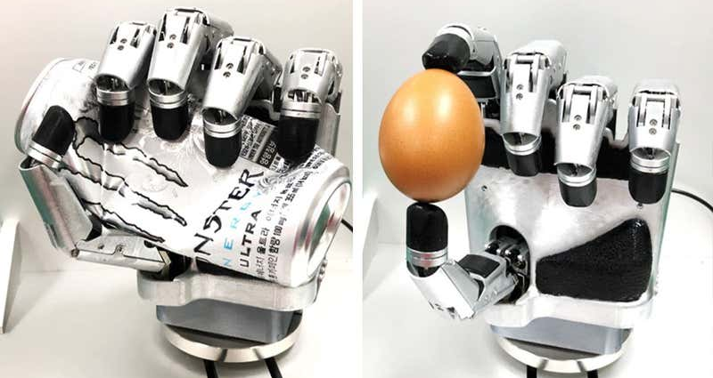
I. GIỚI THIỆU
Lý do chọn đề tài
Notes:
Khả năng cầm nắm và điều khiển đồ vật một cách khéo léo của các robot hiện đại vẫn còn rất xa so với kỹ năng thao tác của con người. Mặc dù các bàn tay nhân tạo phức tạp, thậm chí là nhân hình, đã được chế tạo, công nghệ chế tác vẫn còn sơ khai, không chỉ do những hạn chế hiện tại của cả hệ thống truyền động và cảm biến được tích hợp vào các thiết bị phức tạp như vậy, mà còn do sự thiếu thuật toán điều khiển phù hợp sẽ cho phép robot thực hiện các tác vụ thao tác. Một trong những tính năng chính mà bất kỳ thiết bị cầm nắm nào cũng nên có là khả năng nắm bắt bất kỳ loại vật thể nào một cách chắc chắn nhất có thể, tránh bị trượt ngay cả khi có các nhiễu động bên ngoài tác động lên vật thể đó. Các tính năng như vậy đòi hỏi khả năng điều chỉnh lực nắm để cho phép robot thao tác với cả vật cứng và vật dễ vỡ cần phải nắm với lực tối thiểu cần thiết để giữ chúng mà không gây gãy

Slide 4
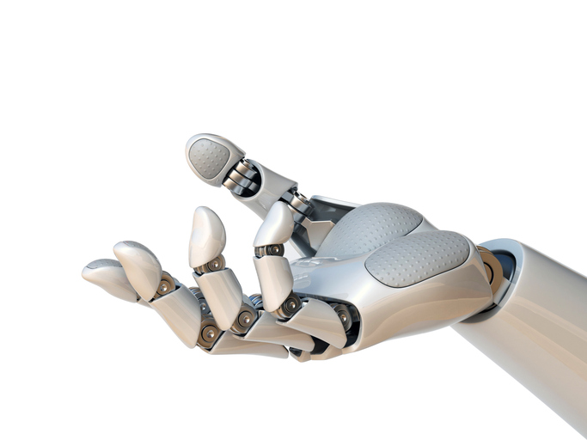

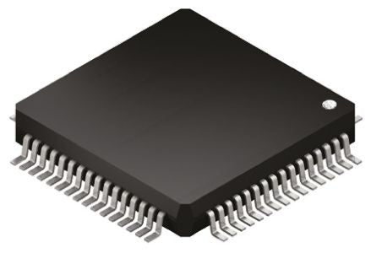

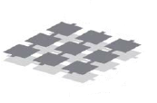

II. YÊU CẦU HỆ THỐNG
Ý tưởng hệ thống

Slide 5
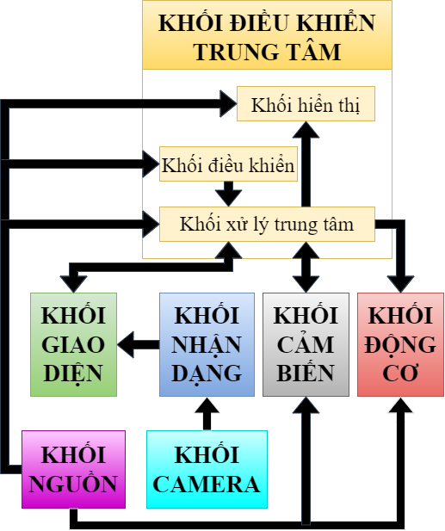
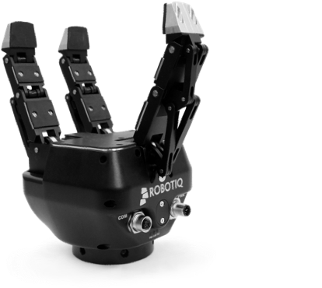
III. THIẾT KẾ PHẦN CỨNG
Thiết kế hệ thống

Slide 6
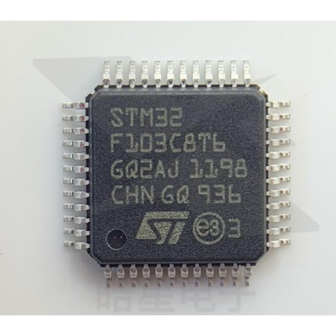
III. THIẾT KẾ PHẦN CỨNG
Phân tích khối xử lý trung tâm
Yêu cầu đặt ra
Tối thiểu 1 bộ ADC, thời gian phản hồi ≤ 0,385ms ± 0,071ms
Tối thiểu 1 bộ UART và 1 bộ USB dùng để truyền nhận dữ liệu
Tối thiểu 3 bộ Timer
Thêm khoảng 10 chân I/O
Yêu cầu tối thiểu của vi điều khiển sử dụng FreeRTOS
Tốc độ xử lý lớn hơn 25MHz
Dung lượng RAM từ 64Kbyte trở lên
Notes:
thời gian phản hồi trung bình cho các kích thích xúc giác là 0,385ms với độ lệch chuẩn 0,071ms

Slide 7
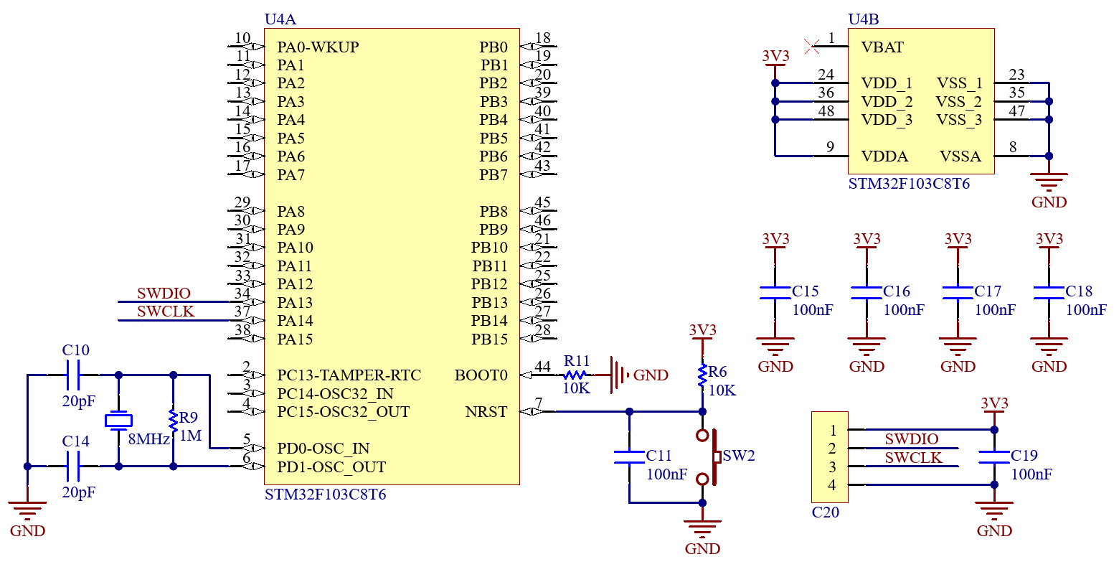
III. THIẾT KẾ PHẦN CỨNG
Sơ đồ nguyên lý khối xử lý trung tâm
Notes:
thời gian phản hồi trung bình cho các kích thích xúc giác là 0,385ms với độ lệch chuẩn 0,071ms

Slide 8
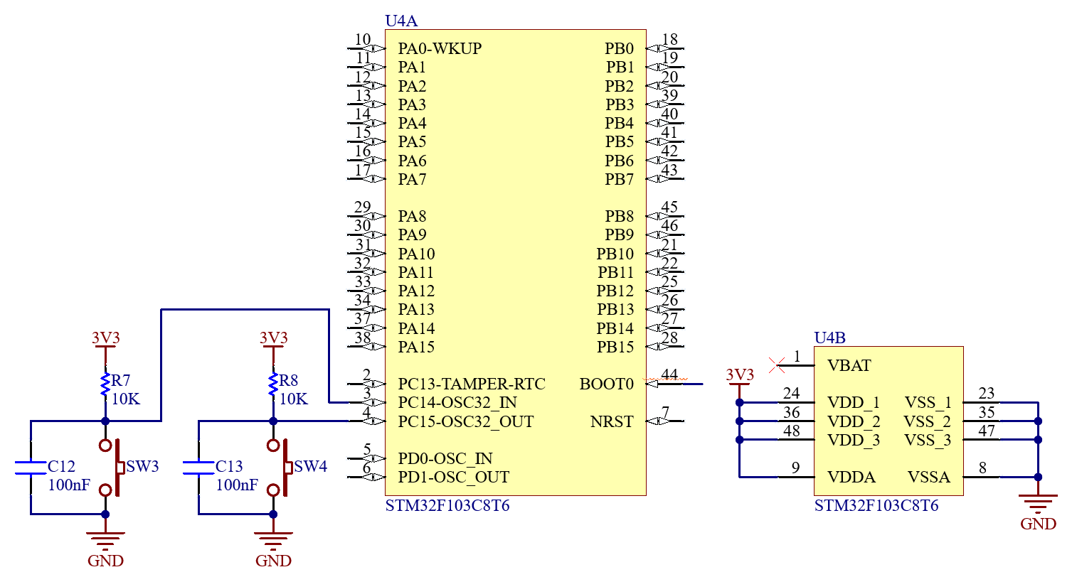
III. THIẾT KẾ PHẦN CỨNG
Sơ đồ nguyên lý khối điều khiển
Notes:
thời gian phản hồi trung bình cho các kích thích xúc giác là 0,385ms với độ lệch chuẩn 0,071ms

Slide 9
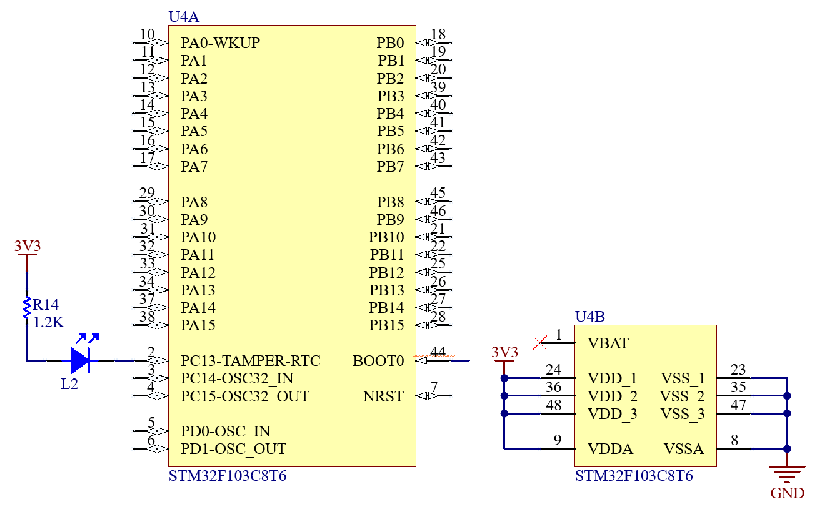
III. THIẾT KẾ PHẦN CỨNG
Sơ đồ nguyên lý khối hiển thị
Notes:
thời gian phản hồi trung bình cho các kích thích xúc giác là 0,385ms với độ lệch chuẩn 0,071ms

Slide 10


III. THIẾT KẾ PHẦN CỨNG
Phương án khối cảm biến

Slide 11
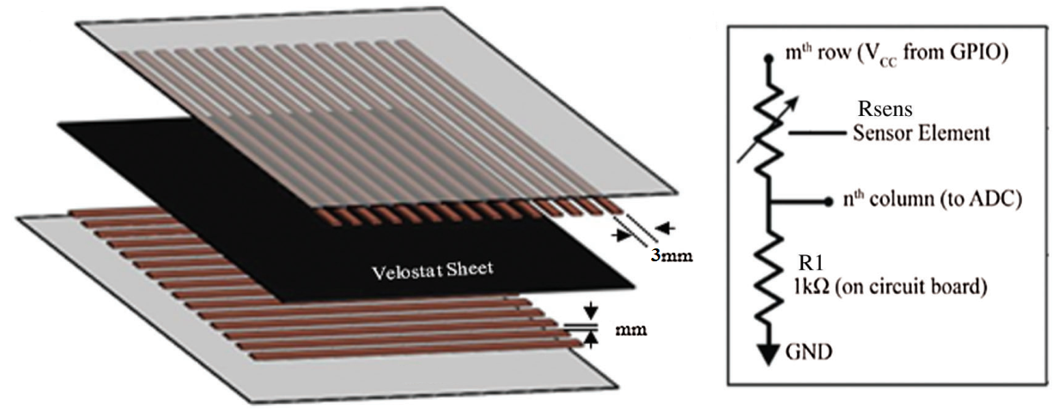
III. THIẾT KẾ PHẦN CỨNG
Phương án khối cảm biến

Slide 12
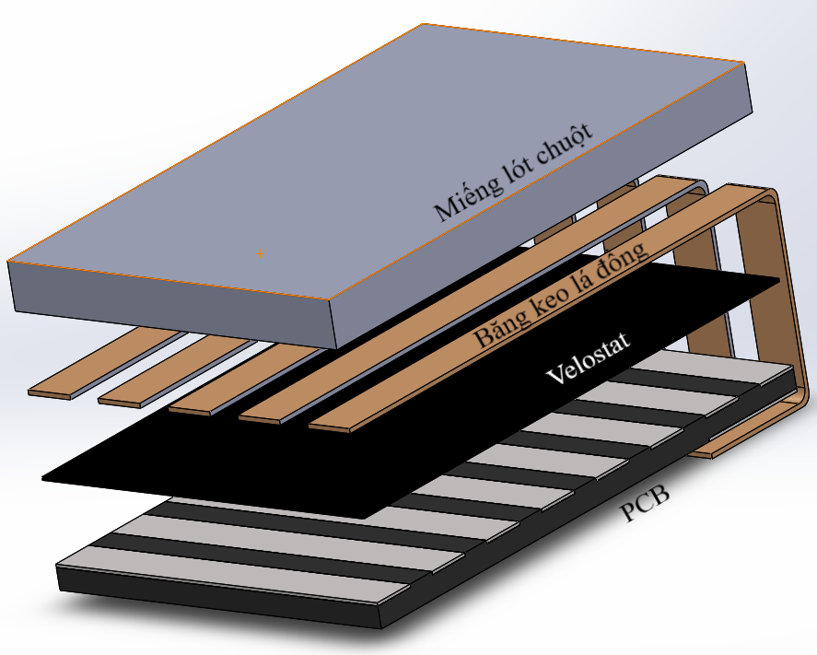
III. THIẾT KẾ PHẦN CỨNG
Phương án khối cảm biến

Slide 13
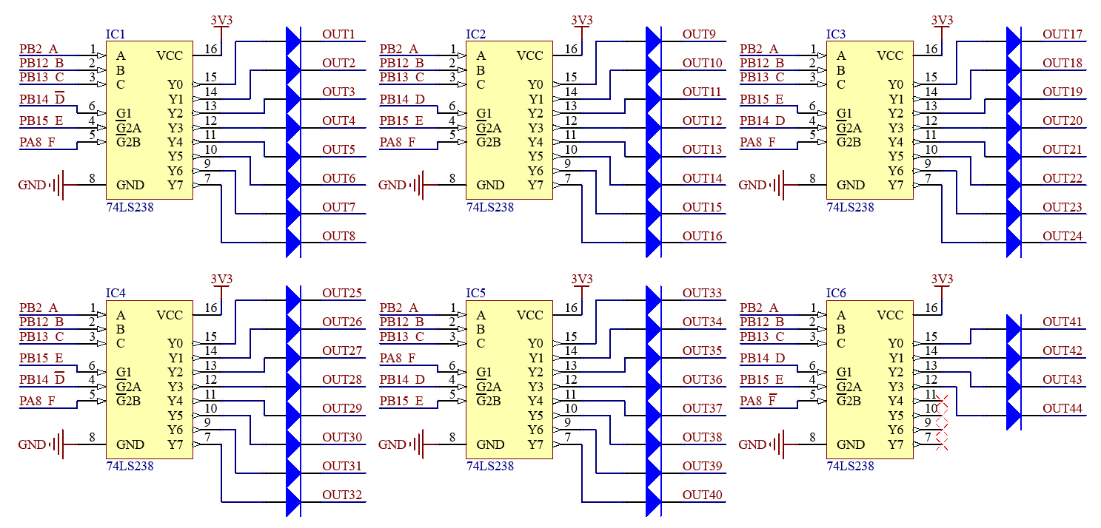
III. THIẾT KẾ PHẦN CỨNG
Sơ đồ nguyên lý khối cảm biến

Slide 14
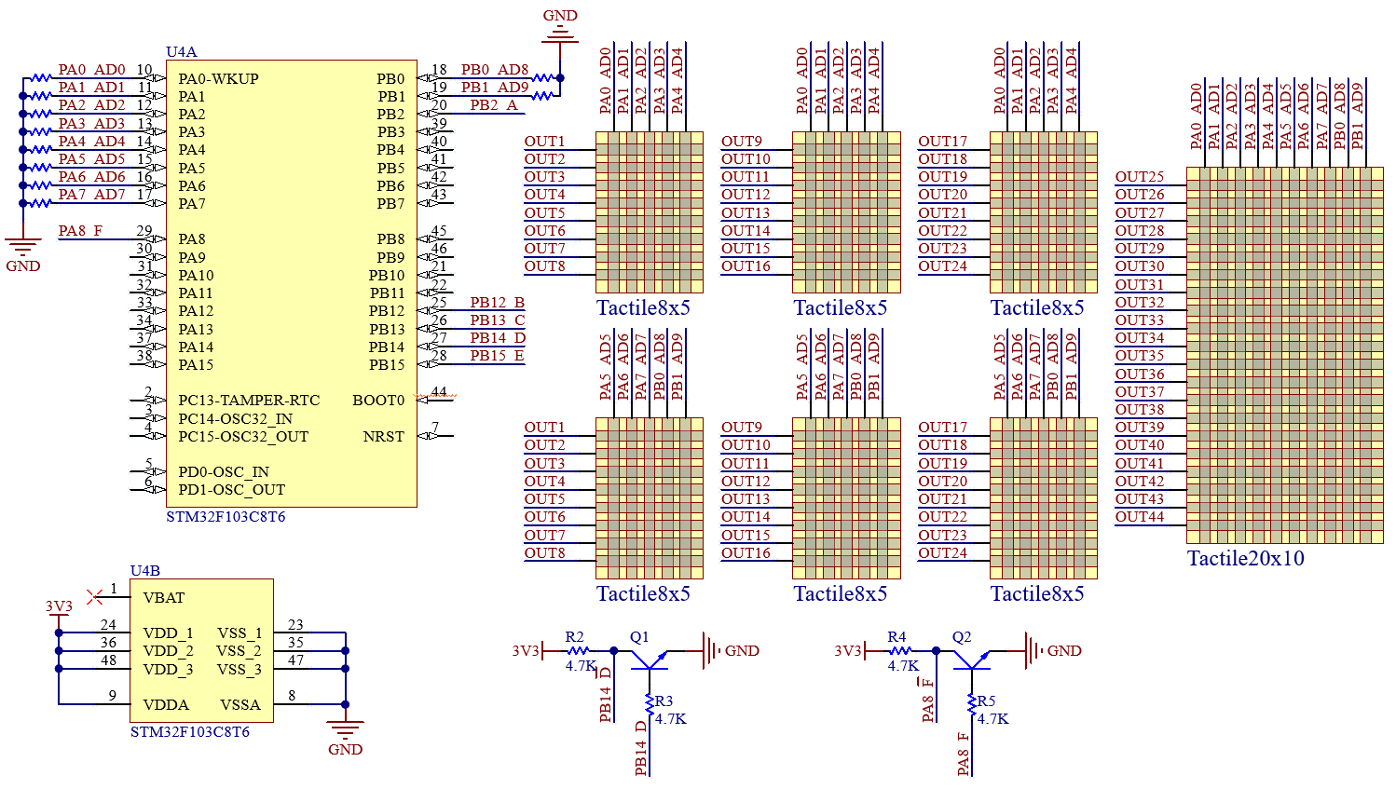
III. THIẾT KẾ PHẦN CỨNG

Slide 15
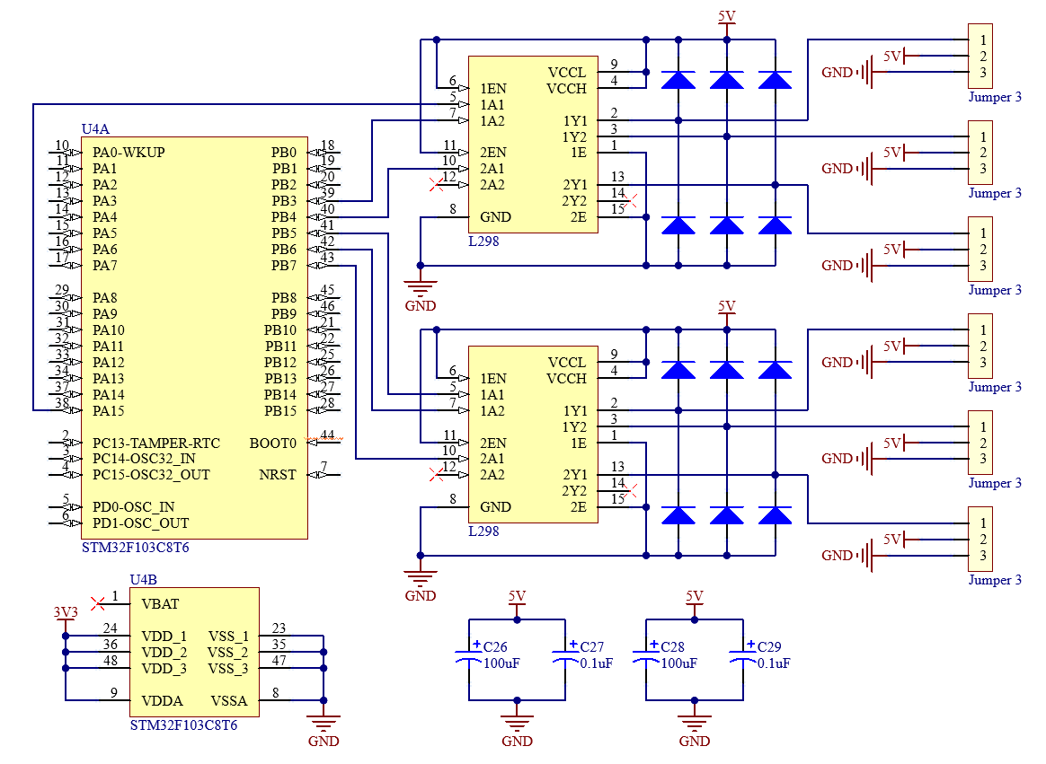
III. THIẾT KẾ PHẦN CỨNG
Sơ đồ nguyên lý
khối
động
cơ
Notes:
thời gian phản hồi trung bình cho các kích thích xúc giác là 0,385ms với độ lệch chuẩn 0,071ms

Slide 16
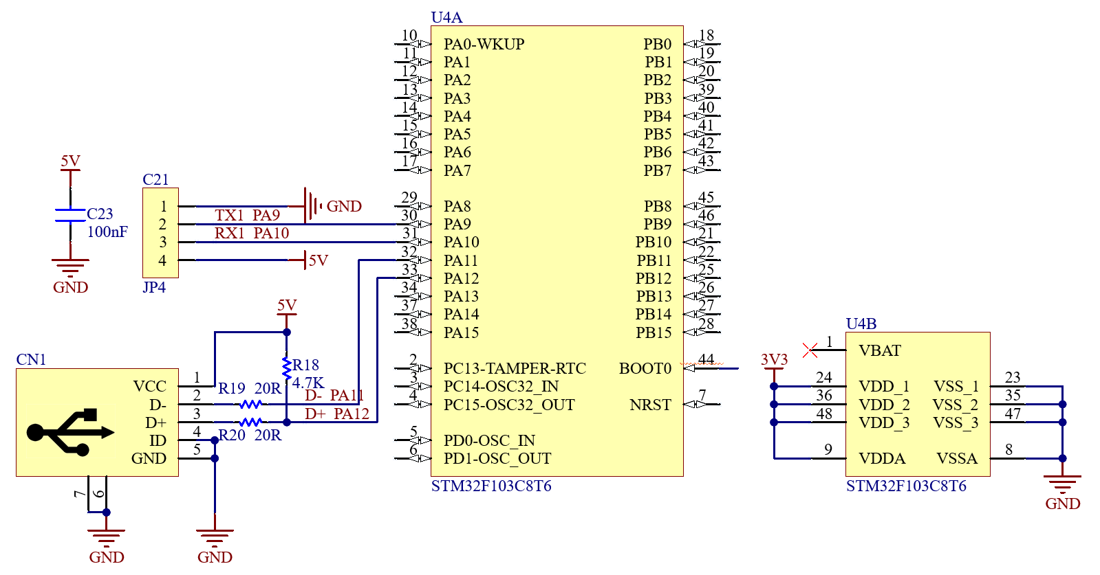
III. THIẾT KẾ PHẦN CỨNG
Sơ đồ nguyên lý kết nối giao tiếp dữ liệu với khối giao diện
Notes:
thời gian phản hồi trung bình cho các kích thích xúc giác là 0,385ms với độ lệch chuẩn 0,071ms

Slide 17
III. THIẾT KẾ PHẦN CỨNG
Thiết kế khối nguồn
Notes:
thời gian phản hồi trung bình cho các kích thích xúc giác là 0,385ms với độ lệch chuẩn 0,071ms

Slide 18
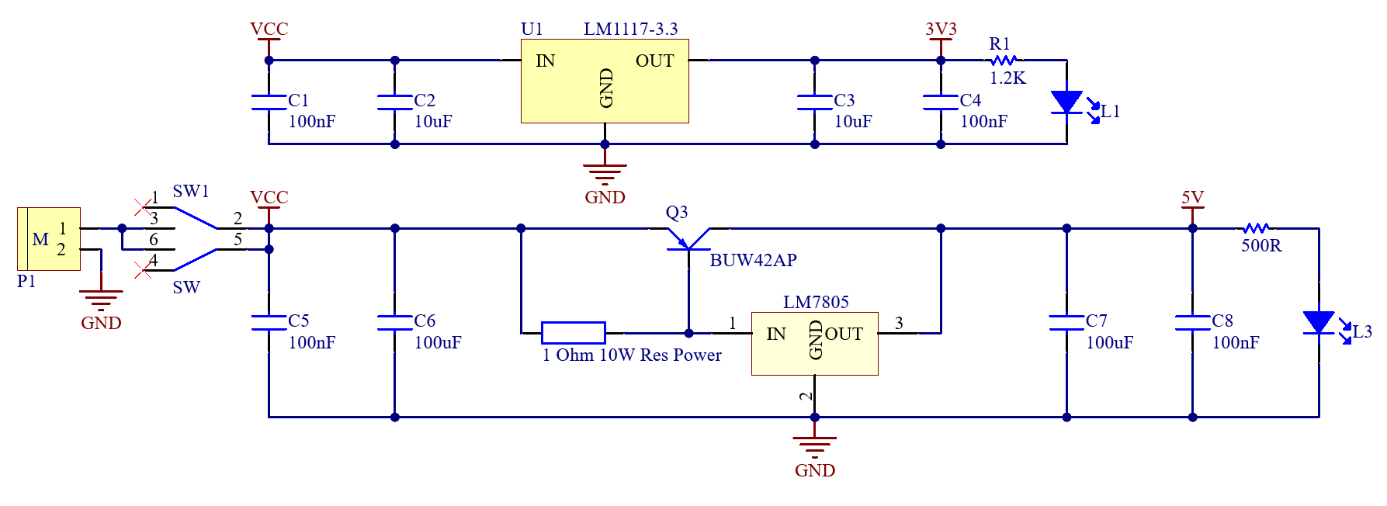
III. THIẾT KẾ PHẦN CỨNG
Sơ đồ nguyên lý khối nguồn
Notes:
thời gian phản hồi trung bình cho các kích thích xúc giác là 0,385ms với độ lệch chuẩn 0,071ms

Slide 19
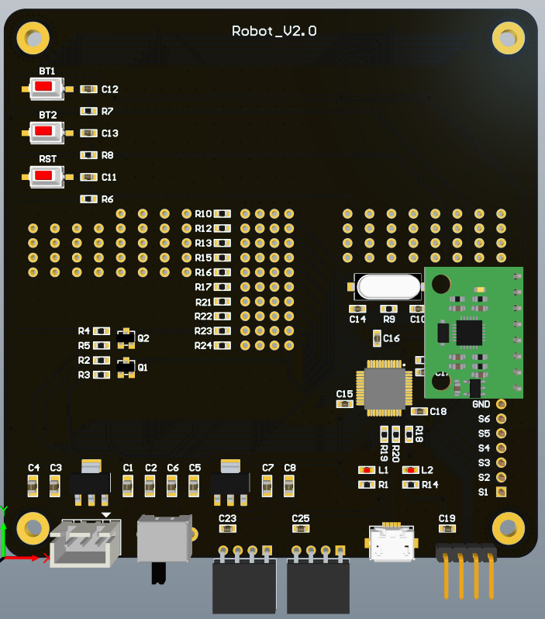
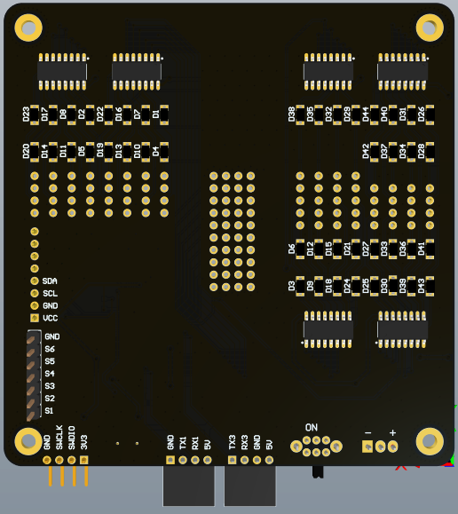
III. THIẾT KẾ PHẦN CỨNG
3D của mạch điều khiển trung tâm chính
Notes:
thời gian phản hồi trung bình cho các kích thích xúc giác là 0,385ms với độ lệch chuẩn 0,071ms

Slide 20
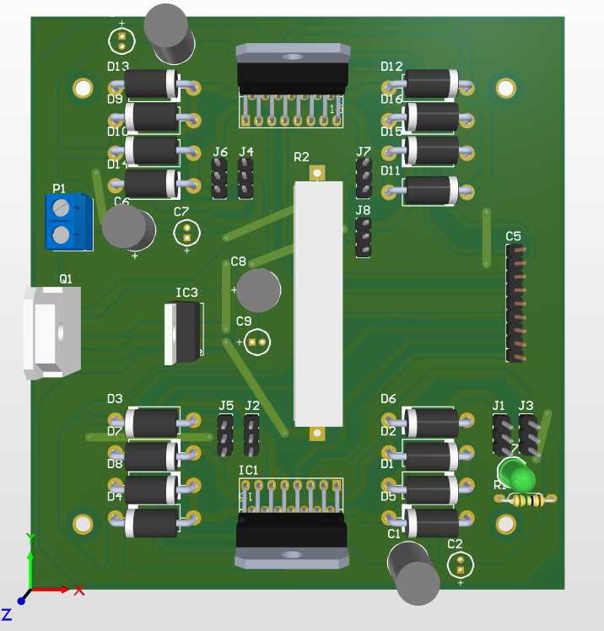
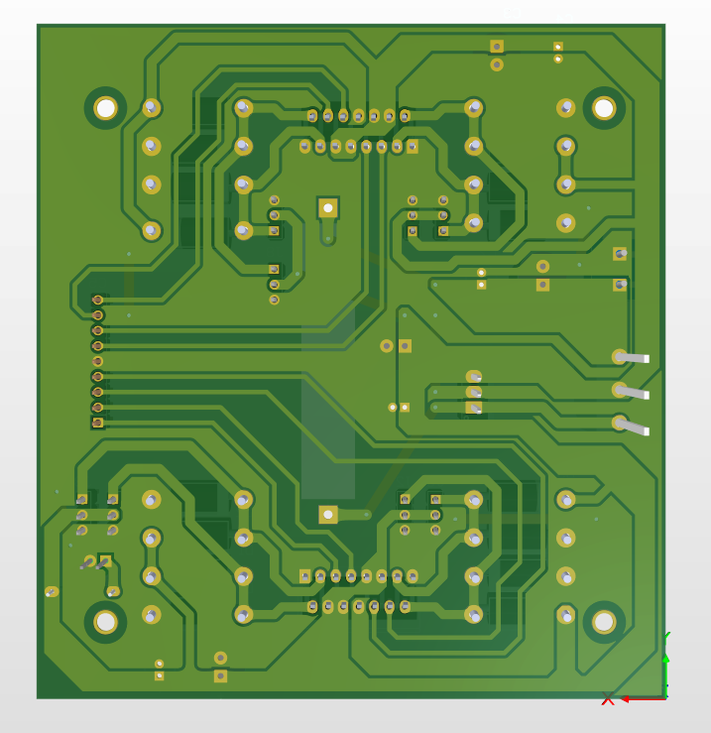
III. THIẾT KẾ PHẦN CỨNG
3D của mạch điều khiển
Notes:
thời gian phản hồi trung bình cho các kích thích xúc giác là 0,385ms với độ lệch chuẩn 0,071ms

Slide 21

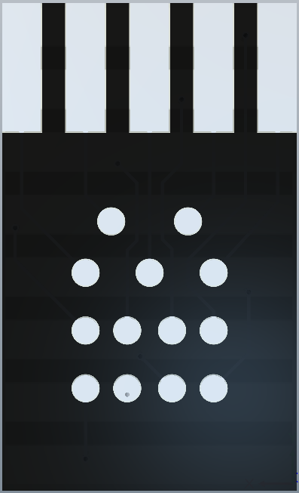
IV. THIẾT KẾ PHẦN CỨNG
3D của mạch cho cảm biến các ngón tay
Notes:
thời gian phản hồi trung bình cho các kích thích xúc giác là 0,385ms với độ lệch chuẩn 0,071ms

Slide 22

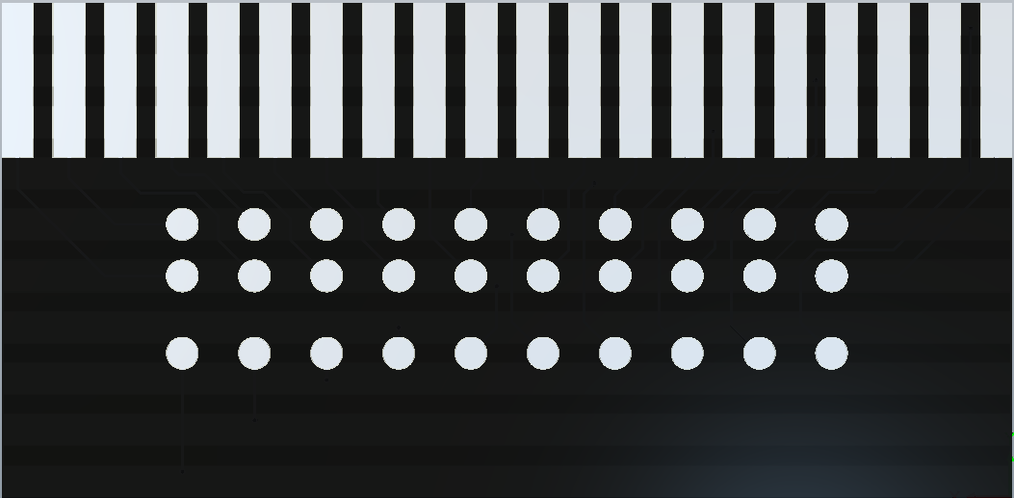
III. THIẾT KẾ PHẦN CỨNG
3D của mạch cho cảm biến long bàn tay
Notes:
thời gian phản hồi trung bình cho các kích thích xúc giác là 0,385ms với độ lệch chuẩn 0,071ms

Slide 23
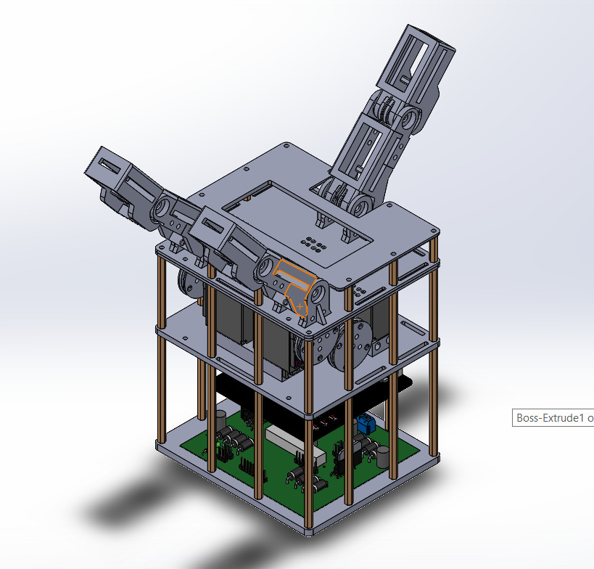
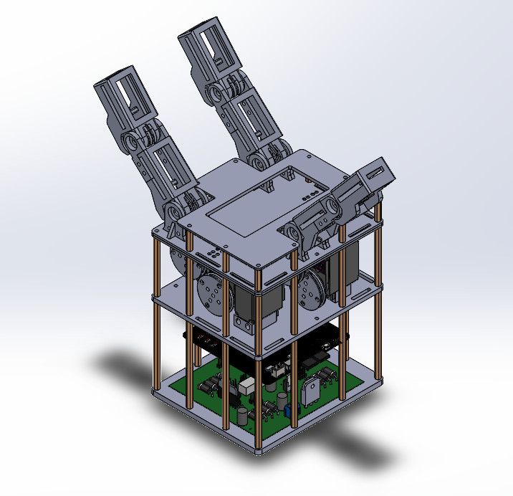
III. THIẾT KẾ PHẦN CỨNG
Tổng quan mô hình cơ khí

Slide 24
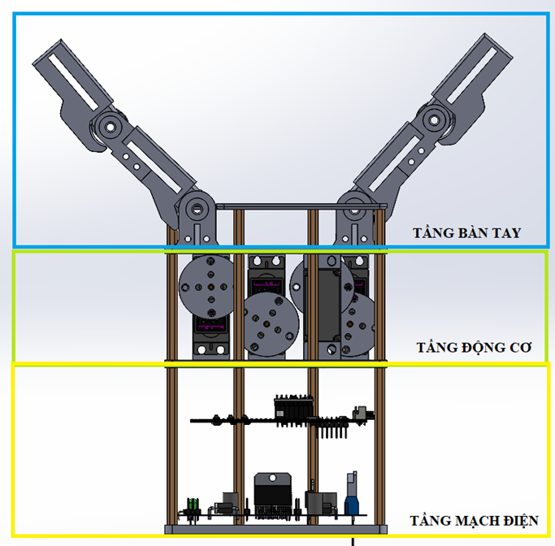
III. THIẾT KẾ PHẦN CỨNG
Cấu tạo chính của cơ khí

Slide 25
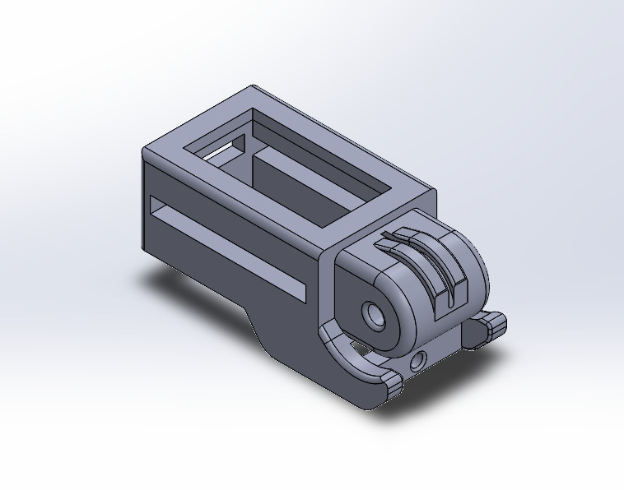
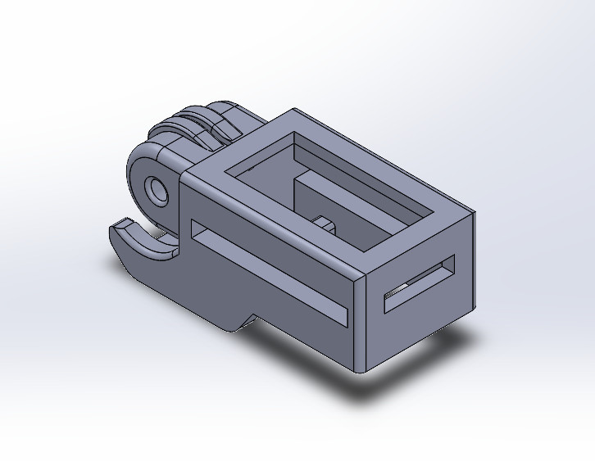
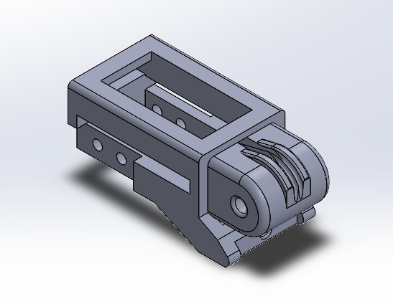
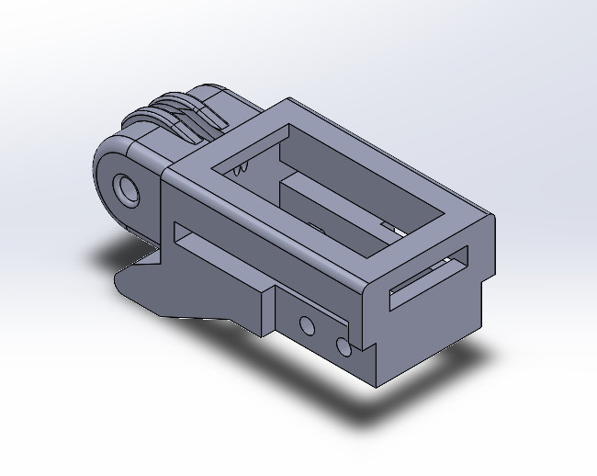
III. THIẾT KẾ PHẦN CỨNG
Tầng bàn tay
Khớp trên :
Khớp dưới :

Slide 26
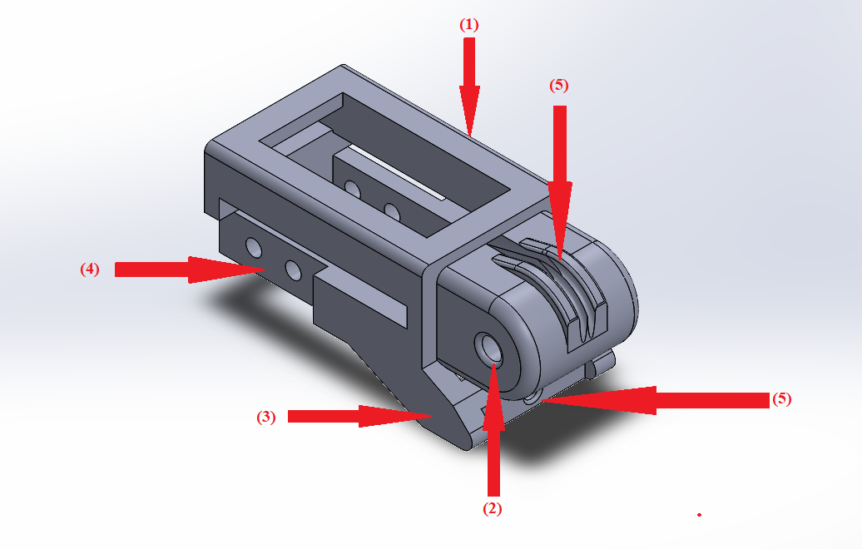
III. THIẾT KẾ PHẦN CỨNG
Tầng bàn tay

Slide 27
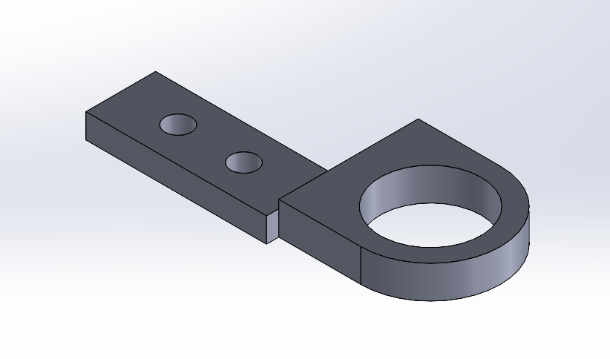
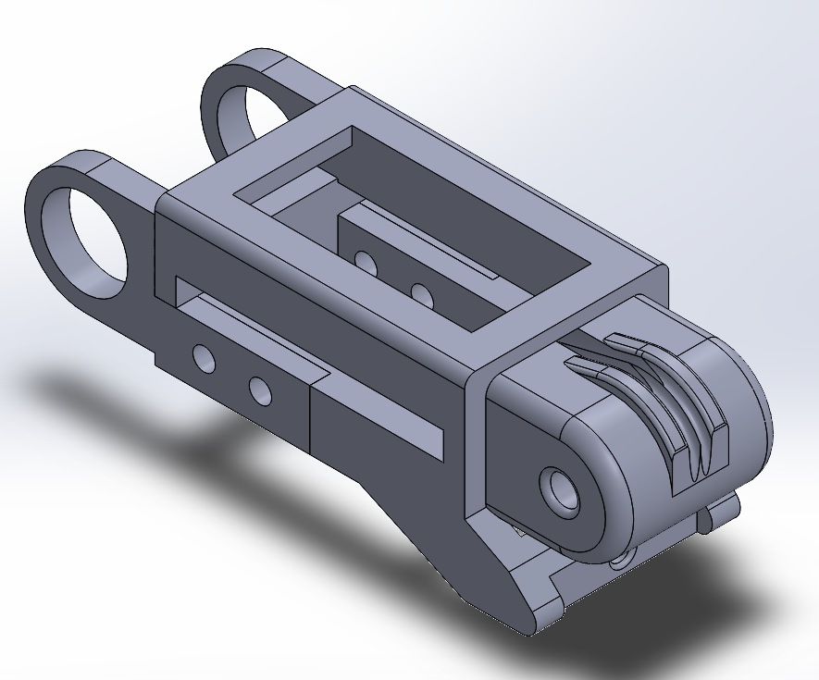
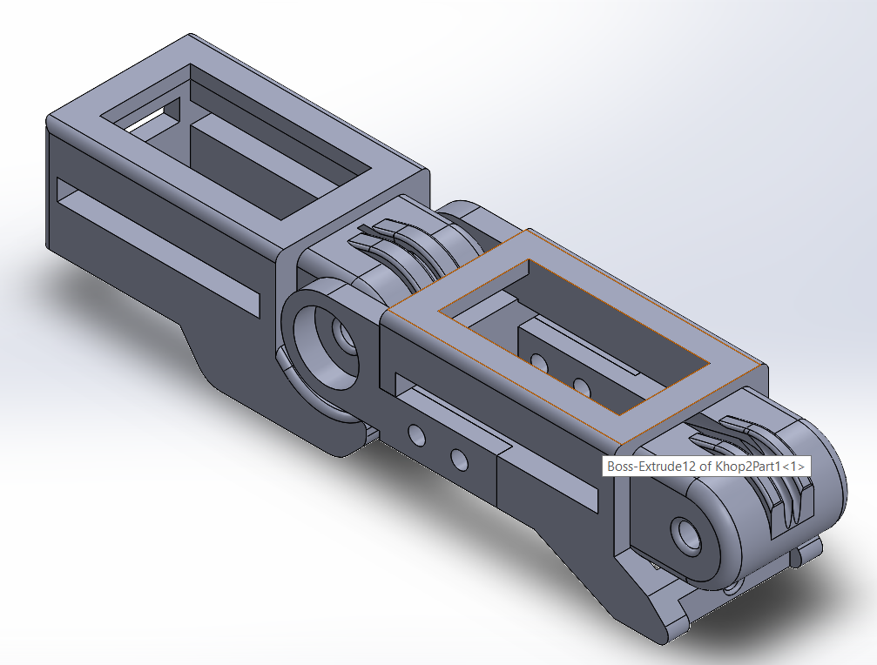
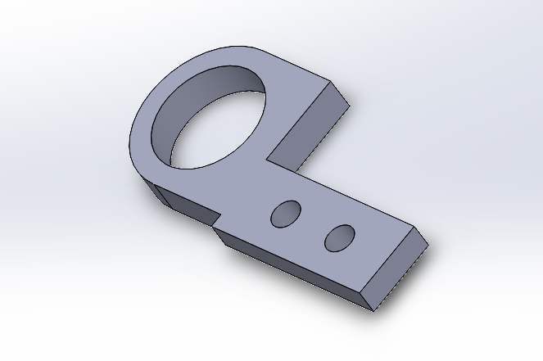
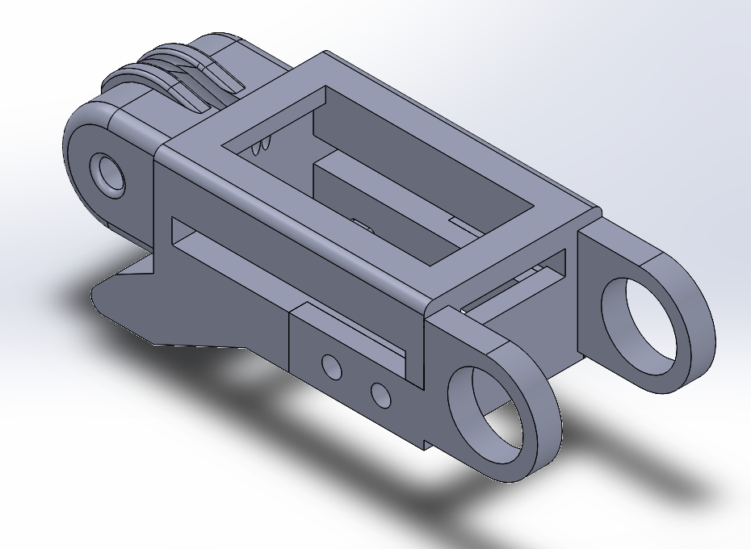
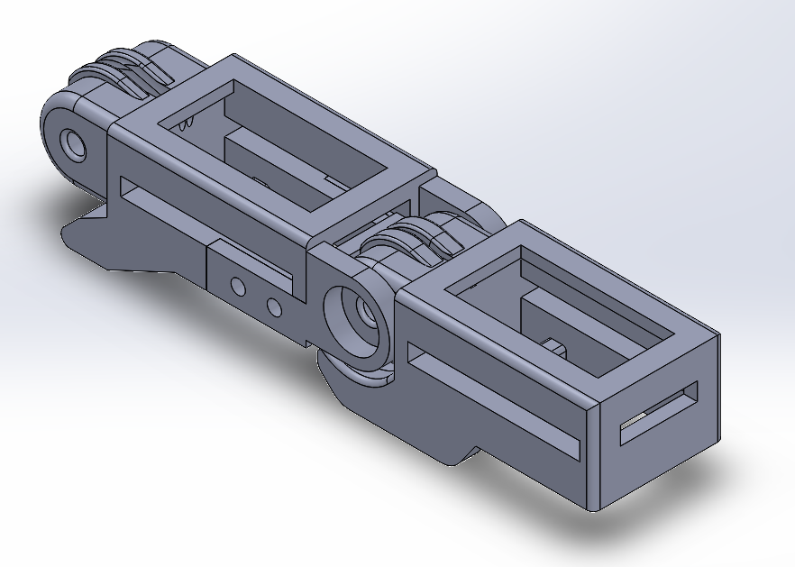
III. THIẾT KẾ PHẦN CỨNG
Tầng bàn tay

Slide 28
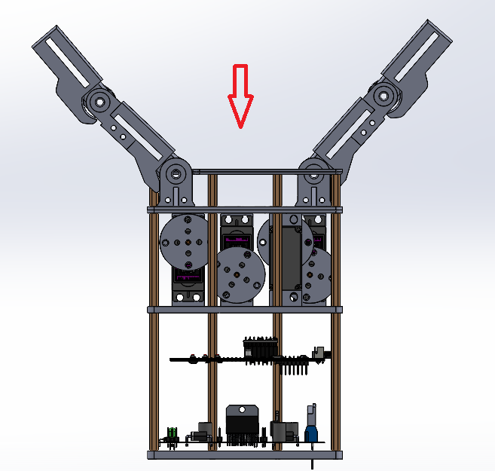
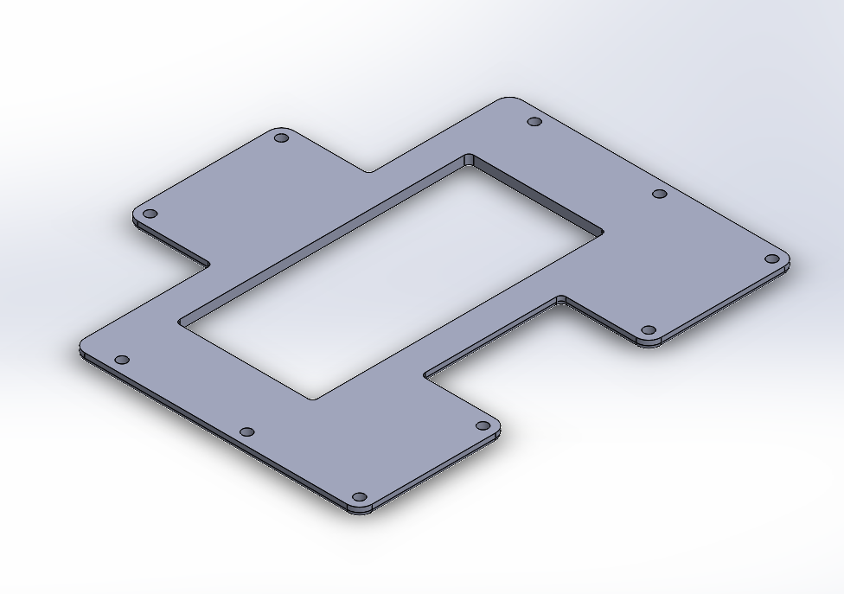
III. THIẾT KẾ PHẦN CỨNG
Tầng bàn tay
Lòng bàn tay và vị trí đặt:

Slide 29
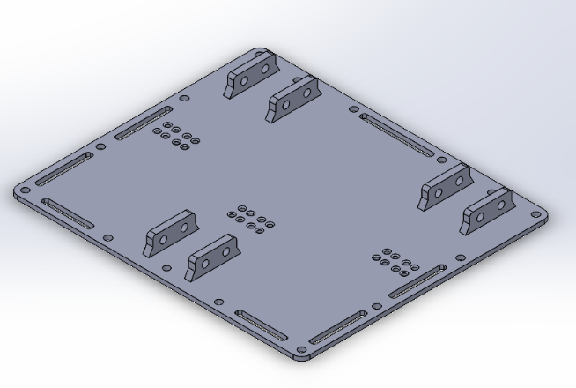
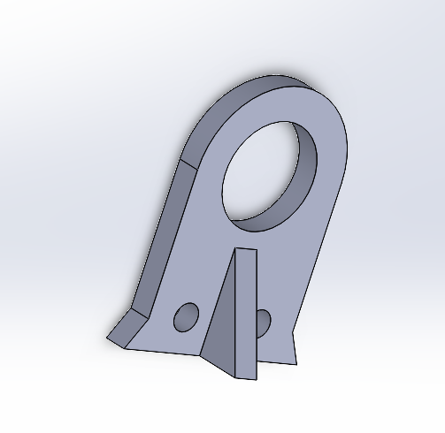

III. THIẾT KẾ PHẦN CỨNG
Tầng bàn tay

Slide 30
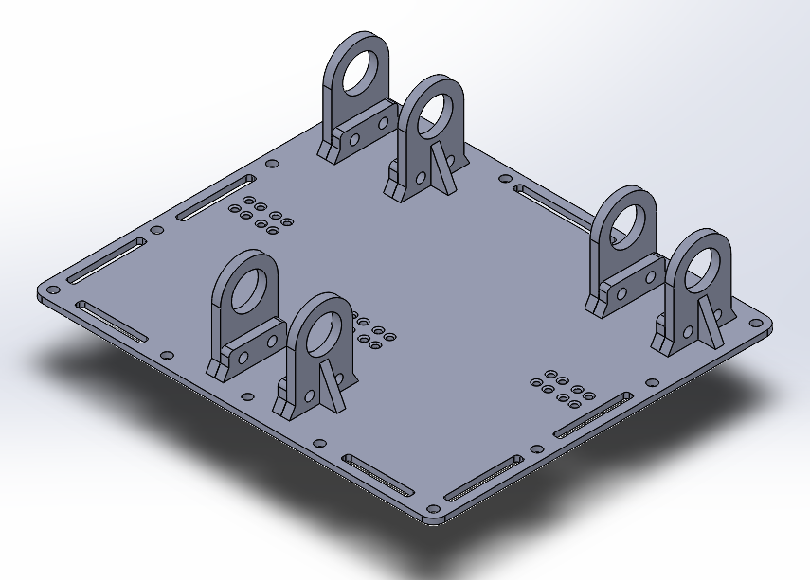
III. THIẾT KẾ PHẦN CỨNG
Tầng bàn tay

Slide 31
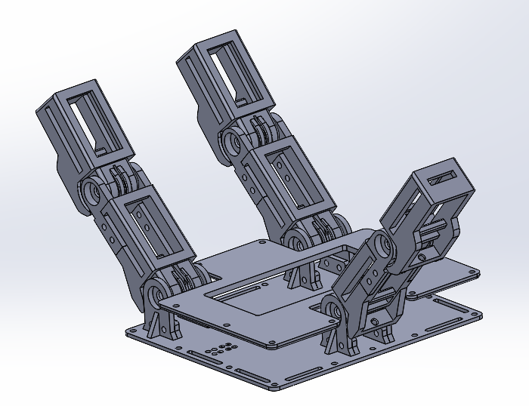
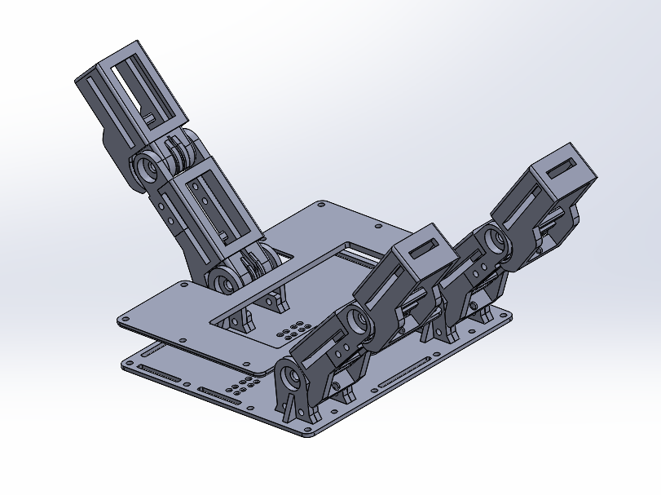
III. THIẾT KẾ PHẦN CỨNG
Tầng bàn tay

Slide 32
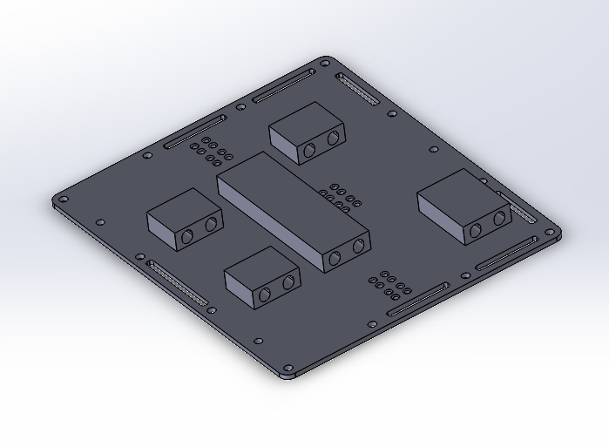
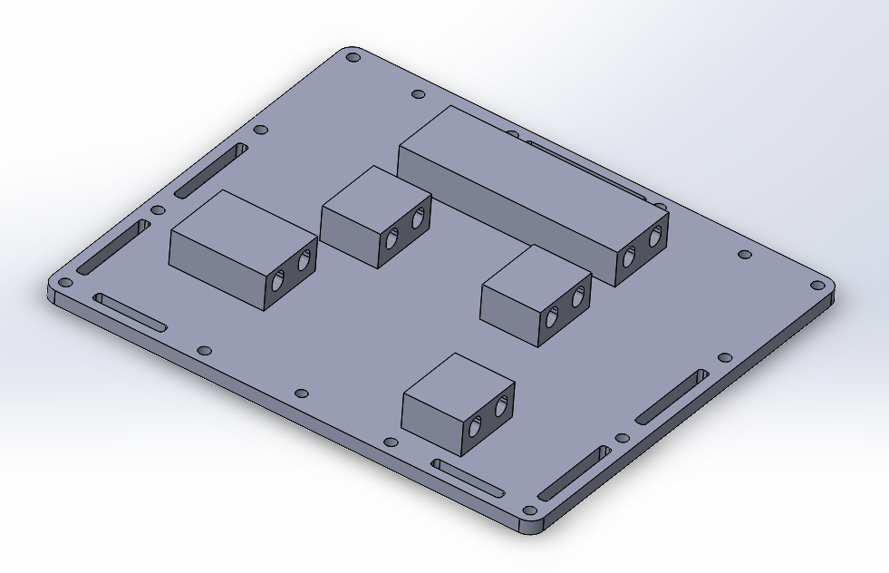
III. THIẾT KẾ PHẦN CỨNG
Tầng động cơ

Slide 33
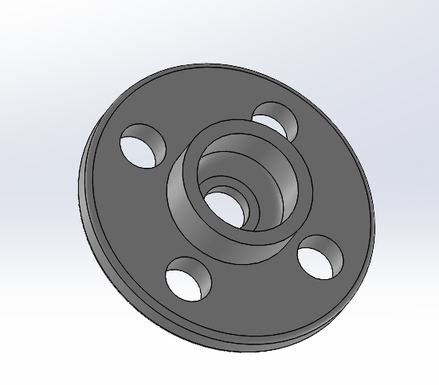
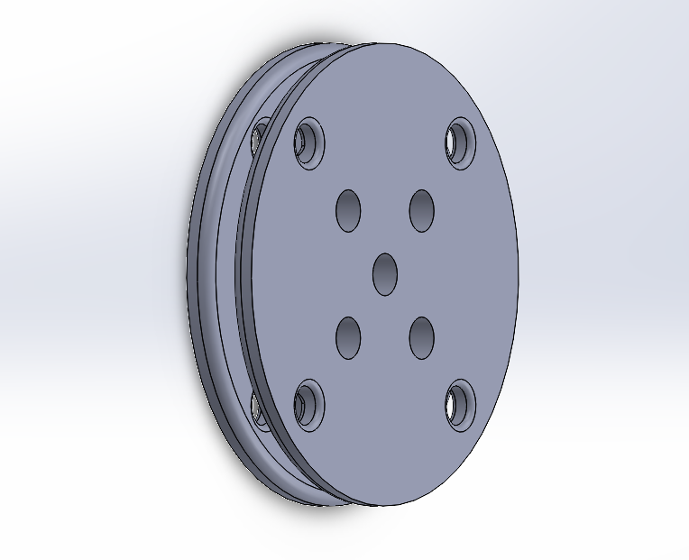
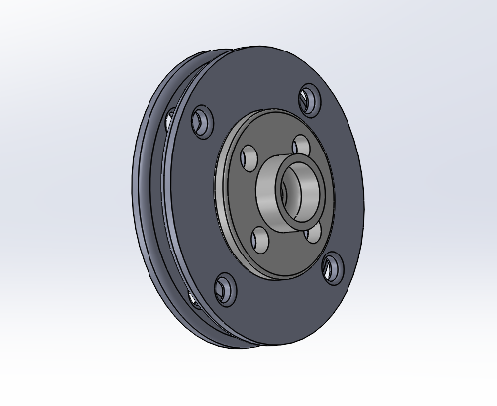
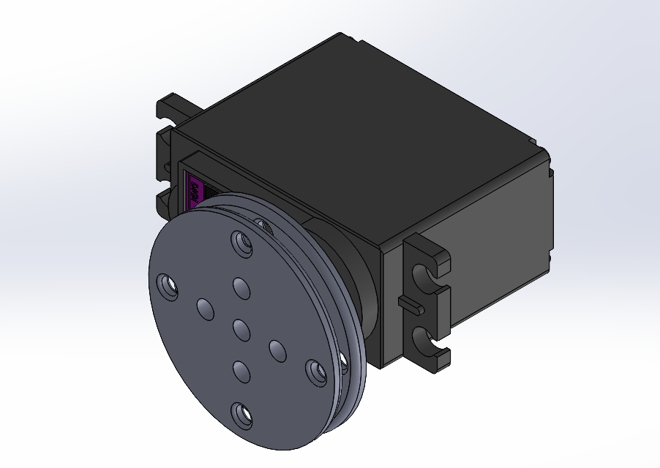

III. THIẾT KẾ PHẦN CỨNG
Tầng động cơ

Slide 34




III. THIẾT KẾ PHẦN CỨNG
Tầng động cơ
Bố trí động cơ
Lắp ghép tầng động cơ

Slide 35


III. THIẾT KẾ PHẦN CỨNG
Tầng mạch điện

Slide 36


III. THIẾT KẾ PHẦN CỨNG
Lắp ghép cơ khí hoàn chỉnh

Slide 37

IV. THIẾT KẾ PHẦN MỀM
Notes:
thời gian phản hồi trung bình cho các kích thích xúc giác là 0,385ms với độ lệch chuẩn 0,071ms

Slide 38

IV. THIẾT KẾ PHẦN MỀM
Notes:
thời gian phản hồi trung bình cho các kích thích xúc giác là 0,385ms với độ lệch chuẩn 0,071ms

Slide 39

IV. THIẾT KẾ PHẦN MỀM
Thiết kế giao diện nhận diện vật thể
Notes:
thời gian phản hồi trung bình cho các kích thích xúc giác là 0,385ms với độ lệch chuẩn 0,071ms

Slide 40

IV. THIẾT KẾ PHẦN MỀM
Thiết kế giao diện nhận diện vật thể
Notes:
thời gian phản hồi trung bình cho các kích thích xúc giác là 0,385ms với độ lệch chuẩn 0,071ms

Slide 41

IV. THIẾT KẾ PHẦN MỀM
Lưu đồ giải thuật cho vi điều khiển
Notes:
thời gian phản hồi trung bình cho các kích thích xúc giác là 0,385ms với độ lệch chuẩn 0,071ms

Slide 42

IV. THIẾT KẾ PHẦN MỀM
Lưu đồ giải thuật hoạt động và ưu tiên của ngắt cho các tác vụ vi điều khiển

Slide 43

IV. THIẾT KẾ PHẦN MỀM
Lưu đồ giải thuật Processs Output Task
Notes:
thời gian phản hồi trung bình cho các kích thích xúc giác là 0,385ms với độ lệch chuẩn 0,071ms

Slide 44

IV. THIẾT KẾ PHẦN MỀM
Lưu đồ giải thuật Scan ADC Task
Notes:
thời gian phản hồi trung bình cho các kích thích xúc giác là 0,385ms với độ lệch chuẩn 0,071ms

Slide 45

IV. THIẾT KẾ PHẦN MỀM
Lưu đồ giải thuật Transmit Task

Slide 46

IV. THIẾT KẾ PHẦN MỀM
Lưu đồ giải thuật Matrix Handler Task

Slide 47

IV. THIẾT KẾ PHẦN MỀM
Lưu đồ giải thuật Peak Control Task

Slide 48

IV. THIẾT KẾ PHẦN MỀM
Lưu đồ giải thuật Button Handler Task

Slide 49

IV. THIẾT KẾ PHẦN MỀM
Lưu đồ giải thuật UART RxHandler Task

Slide 50

IV. THIẾT KẾ PHẦN MỀM
Lưu đồ giải thuật tác vụ điều khiển servo từ lệnh nhận được

Slide 51

IV. THIẾT KẾ PHẦN MỀM
Lưu đồ giải thuật giải thuật nhận diện vật thể

Slide 52

IV. THIẾT KẾ PHẦN MỀM
Thiết kế giao diện chính của phần mềm

Slide 53

IV. THIẾT KẾ PHẦN MỀM
Thiết kế giao diện điều khiển động cơ

Slide 54
IV. THIẾT KẾ PHẦN MỀM
Thiết kế giao diện hiển thị đồ họa ma trận cảm biến dưới dạng cánh tay

Slide 55

IV. THIẾT KẾ PHẦN MỀM
Thiết kế giao diện hiển thị đồ họa ma trận cảm biến (dùng để debug)

Slide 56
IV. THIẾT KẾ PHẦN MỀM
Thiết kế giao diện nhận diện vật thể

Slide 57
V. KẾT QUẢ THỰC HIỆN
Clip demo thực tế

Slide 58

V. KẾT QUẢ THỰC HIỆN
Thi công nhận diện hủ snack khoai tây

Slide 59

V. KẾT QUẢ THỰC HIỆN
Thi công nhận diện chai nước muối

Slide 60

V. KẾT QUẢ THỰC HIỆN
Thi công điều khiển và thao tác với chai nước suối

Slide 61

V. KẾT QUẢ THỰC HIỆN
Hiển thị giá trị tối đa của các đốt trên đốt dưới và lòng bàn tay

Slide 62

V. KẾT QUẢ THỰC HIỆN
Thi công điều khiển và thao tác với chai nước suối khi bóp toàn lực

Slide 63

V. KẾT QUẢ THỰC HIỆN
Kết quả khi bàn tay bóp toàn lực chai nước suối

Slide 64

V. KẾT QUẢ THỰC HIỆN
Kết quả khi bop cấp độ 7 vào chai nước suối

Slide 65

V. KẾT QUẢ THỰC HIỆN
Kết quả khi bàn tay bóp cấp 7 chai nước suối:

Slide 66

V. KẾT QUẢ THỰC HIỆN
Thi công điều khiển và thao tác với hủ snack khoai tây khi bóp toàn lực

Slide 67

V. KẾT QUẢ THỰC HIỆN
Kết quả khi bàn tay bóp toàn lực hủ snack khoai tây

Slide 68
V. KẾT QUẢ THỰC HIỆN
Kết quả khi bop cấp độ 6 vào hủ khoai tây

Slide 69

V. KẾT QUẢ THỰC HIỆN
Kết quả khi bàn tay bóp cấp 6 hủ snack khoai tây

Slide 70
VI. KẾT LUẬN VÀ HƯỚNG PHÁT TRIỂN
Kết luận
Robot chỉ hoạt động ở những vật thể có khối lượng định sẵn
Thiết kế và thi công được robot có robot có khả năng điều khiển qua giao diện và ứng dụng trong công nghiệp robot gấp vật với lực vừa phải mà không bị biến dạng
Robot chỉ hoạt động ở những vật thể có khối lượng định sẵn
Hệ thống hoạt động chưa ổn định vì có những sai sót trong quá trình tính toán thiết kế
Có được những bài học và kinh nghiệm để hoàn thiện sản phẩm

Slide 71
VI. KẾT LUẬN VÀ HƯỚNG PHÁT TRIỂN
Hướng phát triển
Thiết kế các mạch dẻo (Flex PCB) để tăng tính linh động cho xúc giác.
Thêm cảm biến gia tốc để nhận biết về không gian và từ đó có thể cảm nhận hình dạng của vật thể khi robot được cầm nắm.
Có thể ứng dụng vào môi trường y tế hỗ trợ hoặc khuếch đại xúc giác
Có thể ứng dụng và các sản phẩm thường ngày như ghế, nệm, lót giày để hỗ trợ thu thập data người dùng trong thời đại mà các vật dụng trong văn phòng đều được chú trọng và dần được công thái học hóa để phù hợp với mọi người.

Slide 72
XIN CHÂN THÀNH CẢM ƠN QUÝ THẦY CÔ VÀ CÁC BẠN ĐÃ LẮNG NGHE

